Slide 1
雉在家鄉
使用NVIDIA TX2進行YOLOv3影像辨識

Slide 2
說明
YOLOv3是物件偵測 (Object Detection) 的類神經網路演算法，該演算法效能好、性能表現佳。本團隊透過YOLOv3訓練出專門辨識水雉的物件偵測模型，在辨識水雉上有不錯的表現。
本模型透過NVIDIA的Jetson TX2進行訓練，並分別在TX2及配有GTX 750 Ti顯示卡的桌上型電腦上進行測試
該模型在TX2上的影片辨識FPS為6.8 在GTX 750 Ti的桌上型電腦的影片辨識FPS為15。

Slide 3
說明
後續會將此水雉辨識模型轉換成能夠在樹莓派執行的模型，結合Intel® Movidius™ Neural Compute Stick運算棒，直接在現場進行水雉辨識，將辨識結果傳回後端伺服器中，並與手機APP結合，即時呈現辨識成果。

Slide 4
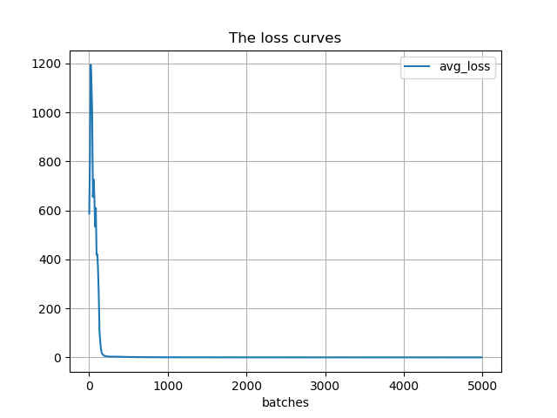
loss曲線(5000次batches)

Slide 5
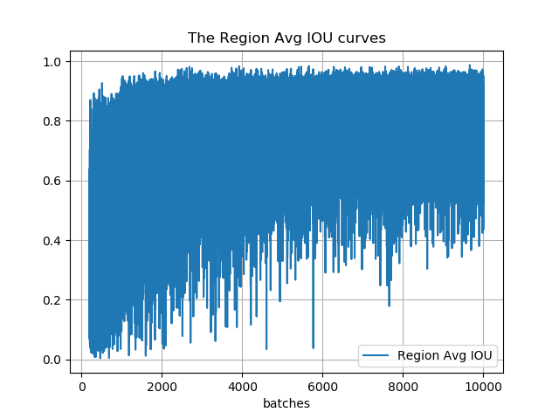
IOU曲線(5000次batches)

Slide 6
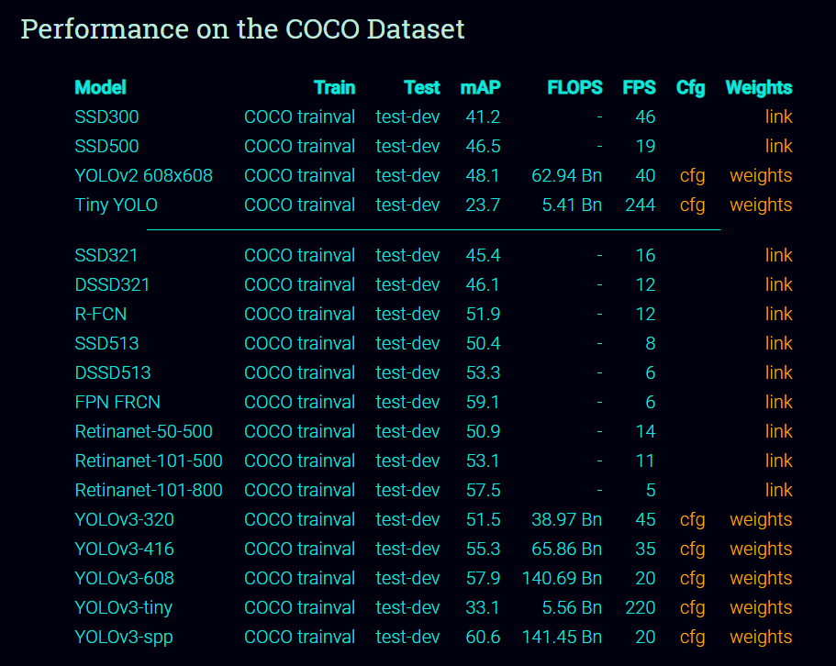
YOLOv3和其他演算法的性能比較

Slide 7
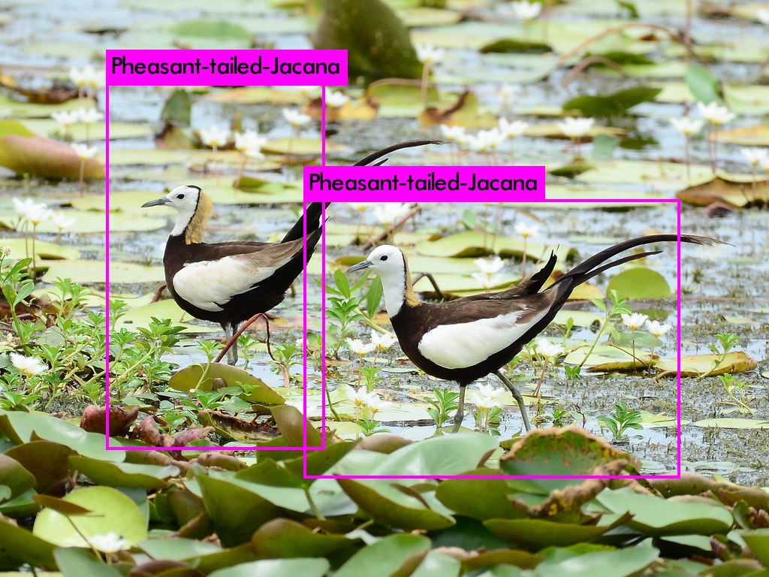

Slide 8
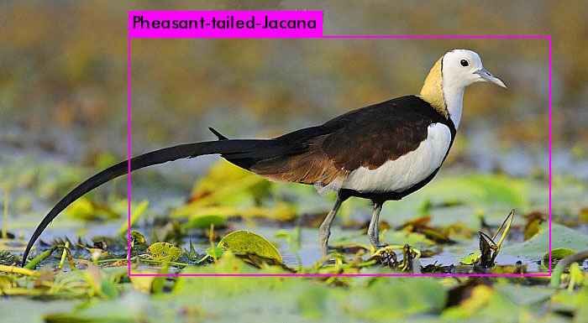

Slide 9
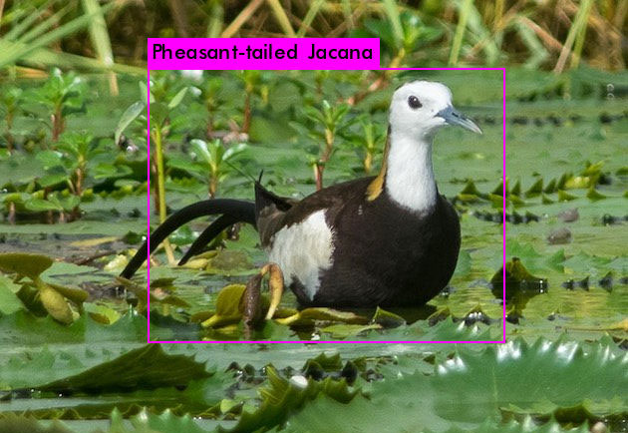

Slide 10
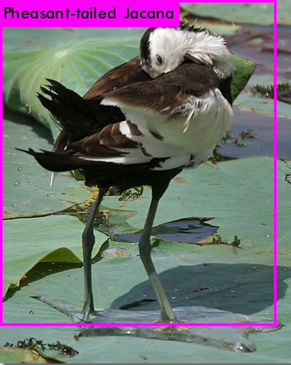

Slide 11
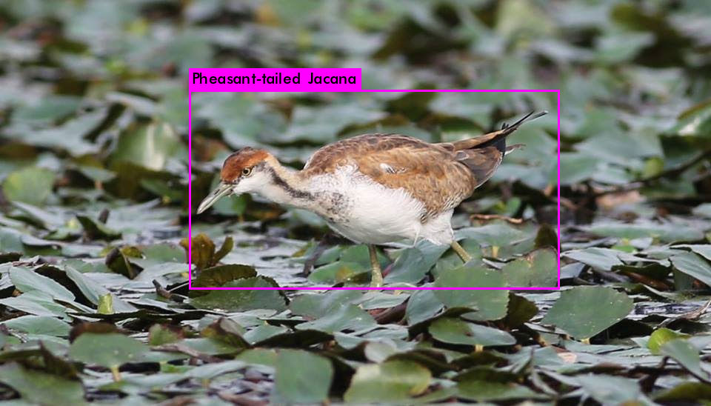

Slide 12
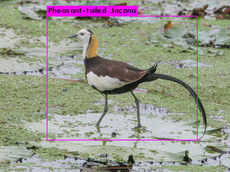

Slide 13
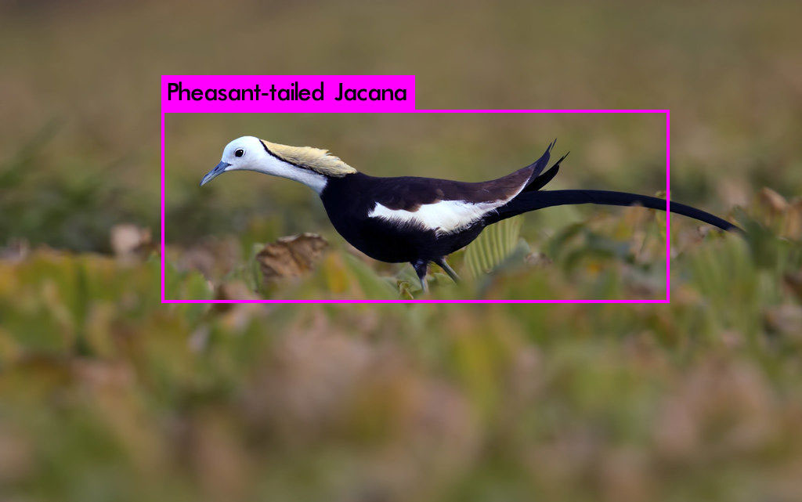

Slide 14
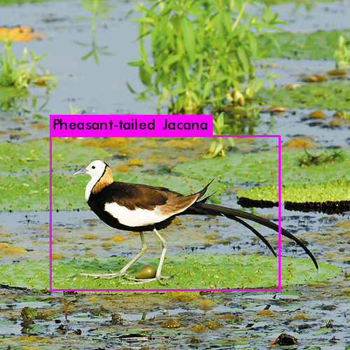

Slide 15
影片Youtube連結
YOLOv3影像辨識Demo1
https://www.youtube.com/watch?v=wkJgdPugSlM
YOLOv3影像辨識Demo2
https://www.youtube.com/watch?v=9NcsBHKlfFI
YOLOv3影像辨識Demo3
https://www.youtube.com/watch?v=EBeFqke_1Xw

Slide 16
水雉辨識影片的播放清單
https://www.youtube.com/playlist?list=PL5eWM-d1SabosbkCeTXf6FnO5KUQey4XF

Slide 17
上述影片原始檔的雲端下載資料夾
20190923工作報告內容：完成水雉影像辨識模型訓練、解決影片辨識FPS低的問題
https://drive.google.com/drive/folders/1A5nZF1rdkKlziU0K-RLMWnXrJpcI4pq-
20190927工作報告：在Windows10安裝YOLOv3 GPU版(NVIDIA GTX 750 Ti, FPS=15)
https://drive.google.com/drive/folders/1PT5-R-agWOGlDSHRwVdoxLQd2WyQ9jCj
20191002工作報告：3段水雉辨識影片(各1分鐘)
https://drive.google.com/drive/folders/1M0mUtvbBdVvYMjRaJyv-pO-11P65K93_

Slide 18
參考資料
YOLOv3與其他演算法的比較

